Slide 1
01
多核SoC总线ESL建模
与性能探索实践
近SoC总线与存储环境的搭建、建模取舍及实验分析
内部经验交流
基于三个月实习项目的实践与思考
Notes:
【主讲 1】多核SoC总线ESL建模与性能探索实践
建议用时：0.75分钟。
大家好，今天想结合这三个月的实习工作，分享多核总线性能模型的搭建过程。重点不是逐个介绍模块，而是讲清楚为什么需要这套环境、建模时如何做取舍，以及实验结果怎样帮助我们提出更具体的架构问题。ESL在这里指电子系统级建模，SoC指片上系统。
放映路线：默认主讲第1至29页，约45分钟，讨论另留10分钟。30分钟场次可选择同名自定义放映，压缩机制细节和排查案例。60分钟场次可按听众问题选讲第30至33页附录，不必逐页念完。

Slide 2
本次分享的内容
02
围绕一个问题展开：早期模型怎样帮助我们理解多核访存的系统约束？
01
建模背景与范围
近SoC环境需要补充什么，当前平台做到哪一步
02
实现中的关键取舍
事务语义、资源容量、时序与数据复用如何表达
03
实验结果与参数选择
怎样解释吞吐、尾延迟及物理流量之间的关系
04
后续校准与专题研究
从平台建设转向同地址冲突等具体架构问题
Notes:
【主讲 2】本次分享的内容
建议用时：0.75分钟。
分享分成四部分。第一部分先明确问题和边界。第二部分选几个我认为最值得讨论的建模细节，而不展开所有接口。第三部分结合已有实验说明参数选择为什么必须带着条件。最后讨论这套平台如何与SoC ESL校准，以及下一步为什么适合把课题收敛到同地址冲突。听众可以带着自己关心的核侧或存储侧问题来对照。

Slide 3
建模背景：核侧需要怎样的系统环境
03
核发出的访存请求，最终会受到互连竞争和存储服务能力的共同影响。
早期架构探索的缺口
如果只给核侧一个固定延迟、无限带宽的存储响应，
就难以观察多核竞争、队列积压和返回路径拥塞。
MTE与LD/ST通路
数据搬运通路（MTE）与加载/存储通路（LD/ST）
需要评估请求粒度、并发深度和反压对完成时间的影响。
核与SoC协同设计
共享数据在哪里合并、资源由哪一侧管理、请求何时完成，
需要在统一的事务语义和观察口径下讨论。
Notes:
【主讲 3】建模背景
建议用时：1.5分钟。
这个选题的出发点，是在早期核仿真中补上一段更接近SoC的总线和存储环境。主管反馈也指出，这正是当前AI核ESL仿真值得补充的一部分。核侧看到的完成时间不只由存储延迟决定，还包括多核竞争、队列等待和返回链路。因此，这个平台希望为MTE以及LD/ST通路的请求组织和资源配置提供可观察的系统环境。这里讲的是能够支持的研究问题，并不表示本阶段已经接入真实核负载或完成架构定型。
依据与来源：
用户提供的主管反馈。MTE采用项目内术语，本文以数据搬运通路说明，不自行扩写未经确认的英文全称。

Slide 4
本阶段工作与模型边界
04
在现有事件驱动框架中，搭建可配置的总线与存储性能探索环境。
范围 | 当前表达方式 | 可以回答的问题
互连与事务 | H/V环网、读写路径、仲裁与反压 链路序列化、跨环转发、槽位管理 | 请求能否正确完成 哪些资源限制系统吞吐
存储与数据复用 | HA读合并及写冲突保护 L2返回组织、后端队列与在途额度 | 重复读取和重复返回能减少多少 后端服务能力如何影响核侧
本阶段的近似 | 包与槽位粒度的时序模型 配置命中率，抽象存储后端 | 适合做机制与参数趋势分析 尚需SoC ESL校准绝对时延
本人工作：模型实现、测试与性能统计，以及架构、接口和参数说明。
Notes:
【主讲 4】本阶段工作与模型边界
建议用时：1.5分钟。
我主要完成了模型实现、测试和统计分析，并整理架构与接口文档。模型使用C++事件驱动框架，以包和环形槽位为主要调度单位。已经表达了事务、队列、仲裁、反压与逐链路带宽占用。缓存命中和存储后端采用参数化近似，完整目录一致性、真实缓存替换、HBM控制器微结构及Atomic语义不属于这次已验证的范围。先明确这些边界，后面才不会把趋势分析误读成硬件绝对性能预测。

Slide 5
当前平台的H/V Ring拓扑
05
8个计算核分属2条V-Ring，通过共享H-Ring连接4组HA／内存端口与L2 Buffer
双垂直环与共享水平环拓扑
图示核与存储端
单向传输换环1次
V-Ring 0 · M0–M3
V-Ring 1 · M4–M7
HBM
HBM
Master 0
Master 1
HA 0
MemPort
L2 Buffer 0
L2 Buffer 2
HA 2
MemPort
Master 4
Master 5
RBRG
-L1
H_TO_V_DAT
RBRG
-L1
V_TO_H_REQ
共享 H-Ring
Master 2
Master 3
HA 1
MemPort
L2 Buffer 1
L2 Buffer 3
HA 3
MemPort
Master 6
Master 7
HBM
HBM
节点组成：每条V-Ring含4个计算核接入节点与1个桥接节点。H-Ring含2个桥接节点、4个HA端口和4个L2 Buffer。
图中HBM表示后端存储抽象。蓝色为数据返回路径，红色为计算核发往存储端的请求路径。
Notes:
【主讲 5】当前平台的H/V Ring拓扑
建议用时：2分钟。
这页先看空间组织。8个请求端分别接入两条垂直环，每条垂直环有4个计算核接入节点和1个桥接节点。共享水平环连接两个桥接端、四个HA端口和四个L2返回缓冲。红色线表示请求发往存储端，蓝色线表示数据返回。RBRG在这里按环间桥接器理解，HA按存储侧事务管理模块理解。图中的HBM由后端模型近似，并非展开完整存储控制器。当前实验是两条垂直环连接一条共享水平环，目标方案的多水平环示意放在附录。

Slide 6
读写事务的端到端路径
06
读请求 REQ
读事务：请求与数据分离
Master
V-Ring
RBRG
H-Ring
HA
内存端口
读地址沿REQ子网，经V-Ring、RBRG和H-Ring到达HA。
HA组织读取，完成数据交由L2 Buffer缓冲和分发。
读数据沿DAT子网返回目标V-Ring，再交付请求端。
读数据 DAT
Master
V-Ring
RBRG
H-Ring
L2 Buffer
写请求与写数据 REQ / DAT
Master
V-Ring
RBRG
H-Ring
HA
内存端口
写事务：配对后提交
写完成响应 RSP
写请求WR与写数据WR_DAT分别传输，可在不同周期到达。
内存端口按事务标识配对，后端接收成功后经RSP子网返回完成响应。
Master
V-Ring
RBRG
H-Ring
HA
内存端口
协议分工：REQ传递地址，DAT搬运数据，RSP返回写完成状态。
Notes:
【主讲 6】读写事务的端到端路径
建议用时：1.5分钟。
读请求沿REQ请求子网发到HA，数据完成后由L2 Buffer组织，沿DAT数据子网返回。写请求和写数据分别传输，内存端口按事务标识配对，后端接收成功后，再经RSP响应子网返回完成状态。一个容易混淆的地方是完成的含义：这里的写响应表示模型约定的后端接收完成，不能直接等同于真实HBM中的持久化完成。把接口语义先说清楚，模块之间才能使用同一个判断标准。

Slide 7
交叉节点：仲裁与反压
07
交叉节点（Cross Station）连接本地端点与环网，协调过站转发、注入和弹出。
双向独立仲裁
Cross Station
Inject CW
Eject Queue
Inject CCW
Node
Interface
顺时针（CW）与逆时针（CCW）
分别选择过站包或本地待发送包。
共享弹出队列
Queue
Queue
Queue
两个方向的目的包竞争同一队列。
弹出仲裁决定本轮由哪一路进入。
RR
Reg_Out
RR_CW
Transit ↔ Local
Reg_In
推进的条件
Reg_In
RR_CCW
Transit ↔ Local
Reg_Out
下游成功接收后才推进状态。
受阻时保留数据与队首位置。
Notes:
【主讲 7】交叉节点的仲裁与反压
建议用时：1.5分钟。
交叉节点可以理解为环上经过流量与本地流量的交汇处。两个方向分别进行仲裁，但目的弹出队列共享，所以要额外决定谁能够进入。这里我最关注的不是画出几个多路选择器，而是所有状态在什么条件下推进。队列有没有空间、仲裁有没有成功、下游是否真正接收，这些条件要一致。否则一个局部的提前出队，就可能破坏整个事务的完成关系。

Slide 8
活性保护：注入与弹出分别保留机会
08
有限槽位和有限队列下，局部等待可能持续影响环上的其他事务。
I-tag保护注入
槽位池（Slot Pool）分配失败时，为本地队首保留后续注入机会。
C
I-tag
CS N-1
CS N
Inject Queue · local
Inject Queue · local
A2
A3
A4
A5
×
A1
A2
A3
A4
A5
E-tag保护弹出
A1
B6
×
B6
B5
B4
B3
B2
目的队列满时，目标包继续绕行，
并保护返回时需要的弹出空间。
B5
B4
B3
B2
B1
Eject Queue · full
Eject Queue · full
E-tag：B6使用预留弹出空间
E-tag
CS N+1
I-tag：A1接替释放的环槽位
D
图中的恢复过程
消费B1后释放弹出空间。
B6返回并弹出，A1接替槽位注入。
Notes:
【主讲 8】I-tag与E-tag活性保护
建议用时：2分钟。
左侧队列已满，B6虽然到了目的节点，却暂时不能弹出。让它继续绕行可以避免停在节点上阻塞环路，但还要防止它下一轮返回时继续拿不到空间，因此需要E-tag保护弹出容量。与此同时，本地A1拿不到新的环形槽位，需要I-tag保护注入机会。右图表示空间释放后的恢复过程。两个标记保护的资源不同，不能相互替代，也不能只用一个等待计数来解释。这个例子带来的经验是，活性机制应该绑定具体资源及释放条件。

Slide 9
包级时序：延迟与带宽分别建模
09
以包为调度单位。下列段延迟公式适用于无额外排队与仲裁等待的情况。
Ring段内的传输流水
传播与序列化延迟
S = max(1, ceil(P / W))
T段 = (S − 1) + H × L
首跳
(S − 1) + L
后续每跳
L
注入队列
Conn 0
交叉节点
Conn 1
弹出队列
ceil表示向上取整。P为包大小，
W为链路宽度。H为跳数，
L为单跳传播延迟。
进入新段
首跳计入序列化
本段后续跳仅累加传播延迟
带宽占用
每条Conn仍独立占用S个周期。
序列化结束后，才能接收下一包。
两跳算例
包大小512字节，链路宽度128字节/周期
S = 4，H = 2，L = 1
跨环与端点处理
段延迟 = (4 − 1) + 2 × 1 = 5周期
换环序列化、端点处理及排队等待另计。经RBRG进入新Ring后，重新计入该段序列化。
两跳算例：第二跳Reg_In在第5周期收到包。若端点另需1周期处理，则在第6周期交付。
Notes:
【主讲 9】包级时序的取舍
建议用时：2分钟。
这里是降低模型复杂度的一处关键取舍。网络可以逐流控单元，也就是flit，展开传输状态，但本阶段采用包级近似。包在一个环段的首跳计算一次序列化，后续跳只累加传播延迟。与此同时，每条实际经过的链路仍占用S个周期，因此多跳到达更早，不意味着后面的包可以无代价进入。512字节包经过128字节每周期的两跳链路，在每跳1周期且没有排队的条件下，第二跳接收点延迟为5周期。换环、端点处理和排队等待另算。这个模型适合保留架构参数的主要影响，但还需要通过SoC ESL检验近似误差。

Slide 10
存储侧建模：事务、返回与后端约束
10
目标存储访问层次
HA：请求合并与冲突保护
请求／未命中访问
HA合并兼容的同缓存行或扇区读请求，共享后端读取结果。
同缓存行存在未完成写事务时，后续读等待冲突解除。
H-Ring
REQ／DAT
RSP
HA
请求合并
冲突保护
目标L2
标记／数据
替换／回填
HBM控制器
调度／带宽
在途额度
HBM
存储阵列
数据返回并回填L2，命中时无需访问HBM
L2：命中与返回组织
目标架构命中直接返回，未命中访问后端并回填。
当前命中采用配置模拟，L2 Buffer负责数据暂存和分发。
当前ESL模型的功能划分
HA事务管理
L2 Buffer
TmMem后端
合并同缓存行请求
维护等待与在途状态
保护同地址写冲突
暂存完成数据
控制返回延迟
单播、多播与分段返回
执行功能数据存取
模拟读写延迟
约束带宽和在途额度
TmMem：后端约束
统一模拟HBM／DRAM后端，提供可配置的队列、带宽、读写延迟和在途请求额度。
建模边界：保留事务与性能约束，缓存命中和存储后端采用参数化近似。
Notes:
【主讲 10】存储侧建模职责
建议用时：1.5分钟。
这页区分目标硬件层次与当前模型的职责。HA维护读取事务及等待请求，并处理同地址写冲突。L2 Buffer暂存完成数据，组织返回方式和返回时延。TmMem提供功能数据访问以及带宽、延迟、队列和在途额度约束。这里的credit是允许同时在后端处理的请求额度。它和普通队列空间有关联，但统计时需要分开。这种拆分方便调整性能参数，同时保持事务语义明确。

Slide 11
两级聚合：减少读取与重复返回
11
① HA合并后端读取
后端读取合并
RD0
查表匹配同一事务，将后续请求加入等待列表，共享一次读取结果。
命中时执行功能读取，未命中时由TmMem发起HBM后端读取。
RD1
HA查找表
缓存行／扇区索引
数据读取
命中／未命中
共享
返回数据
RD2
RDn
② L2按目标V-Ring组织返回
返回方式与回收条件
V-Ring 0
单播
单个接收端采用单播。
相同地址与长度的多端请求采用多播。
扇区或偏移不同，采用分段返回。
L2返回分组
N个接收端
H-Ring数据包
共K个目标环
V-Ring 1
多播
V-Ring N
分段分发
每个目标V-Ring对应一个H-Ring数据包
最后一个接收端取出数据后，
释放对应的环网槽位。
两级聚合分别减少后端读取次数和环网上的重复数据传输。
Notes:
【主讲 11】HA与L2的两级聚合
建议用时：2分钟。
第一层聚合发生在HA。如果已有兼容的同缓存行或同扇区读取事务，后续请求加入它的等待列表，共享完成数据，而不是重复发起后端读取。第二层聚合发生在返回路径。L2先按目标垂直环分组，每个目标环组织一份水平环数据包。进入垂直环后，单接收端采用单播，相同范围的多个接收端采用多播，不同扇区或偏移采用分段返回。要注意，两级聚合节省的是不同资源，读取合并率不能直接当成网络带宽收益。

Slide 12
建模经验：状态与接口语义先于参数调优
12
模型能跑通之后，还需要保证每个模块对“接收、完成和释放”的理解一致。
需要明确的边界 | 本项目采用的表达 | 忽略后容易出现的误判
接收与完成 | 写请求、写数据配对后提交 后端接收成功再返回约定响应 | 把接收成功当成所有后端处理结束
数据与槽位 | 数据交付给最后一个接收端后 才释放对应环网槽位 | 多播只完成一部分就回收资源
状态归属 | 事务、队列和后端在途状态 由对应模块维护 | 多处更新同一状态，重试时重复推进
延迟与吞吐 | 同时表达包到达时间 与逐链路带宽占用 | 只减少延迟，却无意增加模型带宽
Notes:
【主讲 12】建模经验：状态与接口语义
建议用时：1.5分钟。
这部分是我在建模中逐渐形成的一个习惯：先说清楚运行状态是什么、由谁维护，以及成功条件是什么，再讨论参数。写响应、数据交付和槽位释放分别对应不同事件，不能因为名字都叫完成就混在一起。多播尤其明显，前面的接收端完成之后，后面的接收端还可能需要数据。把这些边界表达清楚，后面的统计和性能解释才有基础。这不是在罗列已经发生过的故障，而是总结设计中需要守住的检查点。

Slide 13
实验设计：一次扫描回答一个问题
13
固定同组条件，分别观察命中率、每核并发上限和请求大小的影响。
扫描项 | 保持不变的主要条件 | 变化范围与研究问题
配置命中率 | 请求256字节 分别比较四种地址模式 | 0%、25%、50%、75%、100% 后端访问减少后，吞吐还受什么限制
每核并发上限 | 独立缓存行模式（NoMerge） 请求256字节，配置命中率0% | 16、32、64、128、256、512 吞吐拐点和尾延迟怎样变化
请求大小 | 每核并发上限128 配置命中率0% | 128、256、512字节 读取放大与数据复用怎样变化
基础拓扑：8核、2条垂直环、1条共享水平环、4个存储目标端。
链路宽度128字节/周期，缓存行512字节。三组结果来自已保存实验，组间不直接归因比较。
Notes:
【主讲 13】实验设计与比较条件
建议用时：1.5分钟。
实验设计要先明确这个扫描到底想回答什么。本阶段保存了三组扫描数据。命中率组主要看后端访问减少后的性能变化。并发度组主要看多少请求才能把系统充分利用起来，以及继续增加并发的代价。请求大小组看读取放大和共享收益。三组实验的固定条件不完全相同，因此不能随意挑两组相同名字的点来归因比较。命中率在当前模型中是输入参数，并不等同于某个真实缓存容量。
依据与来源：
aicore/code/logs/l2_sweep_entries256_plots/l2_sweep_summary.csv
aicore/code/logs/outstanding_sweep_2026-08-18/outstanding_sweep_summary.csv
aicore/code/logs/burst_sweep_l2miss_scatter_2026-08-19/burst_sweep_summary.csv
历史CSV共有20+6+11=37个点，均记录PASS。此状态为历史运行记录，不代表本次重新执行C++仿真。HA表深度和L2时延在部分CSV缺失，未用当前默认值补写。

Slide 14
四种地址模式分别考察什么
14
访问地址之间的关系，决定了请求合并和数据共享能否发挥作用。
模式 | 地址关系 | 主要观察点
独立缓存行 NoMerge | 每笔请求访问新的缓存行 | 无合并基线 小请求是否引发整行读取放大
独立地址窗口 Private | 各核使用独立窗口 核内相邻请求可能访问同一缓存行 | 核内请求能否共享后端读取
同一行、不同范围 Scatter | 多个请求访问同一缓存行 但需要不同扇区或偏移 | 一次读取如何服务多个数据范围
同一行、相同范围 Shared | 多个请求需要相同地址和长度的数据 | 一次读取与多播返回 能减少多少重复传输
Notes:
【主讲 14】四种地址模式
建议用时：1.5分钟。
为了把共享关系说清楚，我没有只跑一种随机流量，而是组织了四类地址模式。NoMerge是每笔请求换一条缓存行，作为没有合并的基线。Private是每个核有独立窗口，但核内相邻请求可能复用一行。Scatter需要的是同一行里的不同范围。Shared需要的就是同一份数据。这几类模式帮助我们区分读取放大、核内合并和跨核共享。实际应用通常是它们的混合，后续需要用真实负载判断哪类关系占主导。
依据与来源：
aicore/code/logs/burst_sweep_l2miss_scatter_2026-08-19/burst_sweep_summary.csv。Scatter仅有128和256字节的实验点，512字节覆盖整行后没有该分段点。地址生成公式见附录C。

Slide 15
统计口径：有效吞吐与物理流量
15
统一统计窗口：首个请求发出至最后一个响应完成，包含首尾周期。
指标 | 统计内容 | 解释时需要注意
端到端有效带宽 E2E | 各计算核收到的有效字节总和 除以窗口周期数 | 同一数据交付多个核时 按各接收核分别计入
DAT与HBM带宽 | DAT：L2注入字节÷窗口周期数 HBM：后端读取字节÷窗口周期数 | 代表指定边界的物理流量 不等于所有链路字节之和
REQ / DAT传输次数 | 所有链路接收数据包的次数之和 | 含多跳和绕行 不能当成去重后的事务数
P99延迟 | 99%的已完成请求 延迟不超过该值 | 和吞吐联合观察 高吞吐未必意味着低尾延迟
Notes:
【主讲 15】统计口径
建议用时：2分钟。
这一页决定后面曲线怎样解读。端到端有效带宽统计每个核真正收到的有效字节，所以一份数据服务多个核，会多次计入逻辑完成量。DAT带宽统计L2注入的字节，HBM带宽统计后端读取字节，各自有明确边界。包数统计则对每条经过的链路都累加一次，所以包含跳数和绕行。最后加上P99，也就是99%的请求能够达到的延迟上界。只看吞吐，容易忽略排队代价；只看物理流量，又可能低估共享带来的有效收益。
依据与来源：
tests/tm_ring_perf_test.cc::format_perf_sweep_summary；tm_ring_perf.cc::tm_ring_collect_perf_result；tm_ring_pmu.cc::conn_accepted。P99使用已完成请求的latency_cycles，经nearest_rank(0.99)计算。

Slide 16
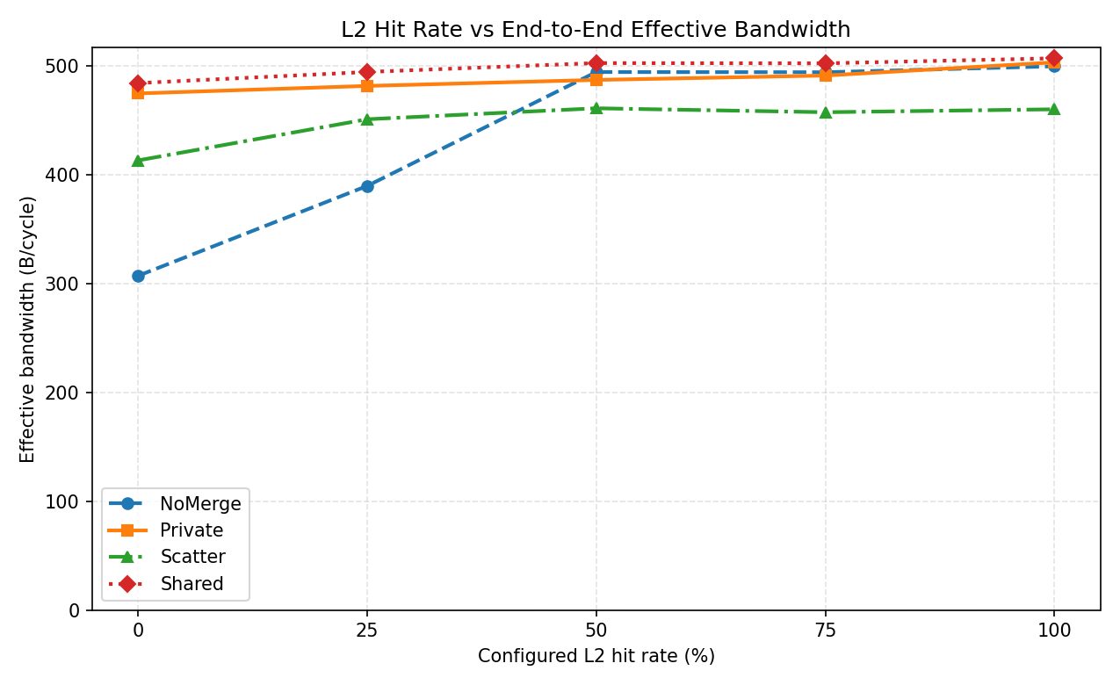
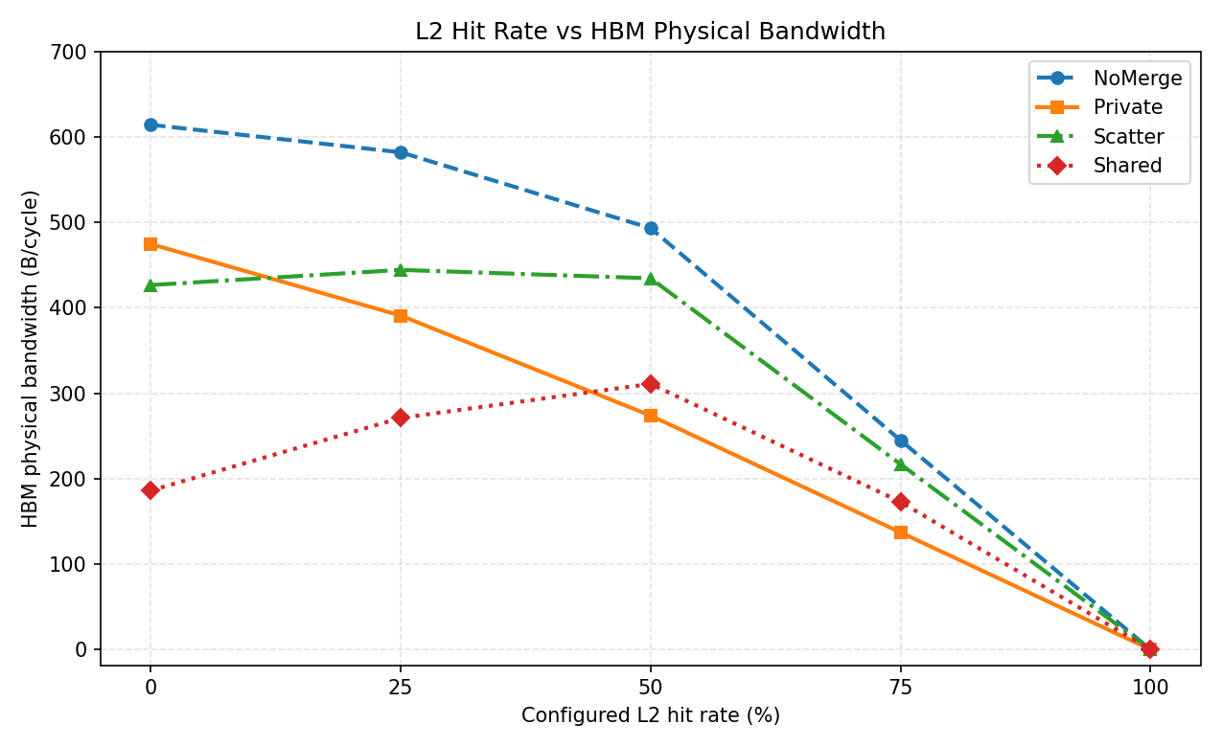
命中率扫描：吞吐收益存在平台区间
16
实验条件：请求大小256字节，比较四种地址模式。
端到端有效带宽
HBM物理带宽
NoMerge在约50%后接近平台区间
全命中消除后端读取流量
NoMerge由307提升至约500B/周期。
50%之后继续提高命中率，吞吐收益明显收窄。
100%命中时，各模式的HBM带宽均降为零。
中低命中区间不完全单调，不能仅按命中率线性估算。
分析含义：吞吐进入平台区间后，应结合PMU检查返回路径，不能仅据曲线锁定瓶颈。
Notes:
【主讲 16】命中率扫描
建议用时：2分钟。
先看左图。NoMerge在零命中时约307字节每周期，随着配置命中率增加，吞吐提升到约500。50%以后，继续提高命中率带来的增益已经比较有限。右图说明后端读取确实在全命中时降到了零，但部分中间区间并不单调，因为带宽同时受物理读取量和总完成时间影响。这里得到的是一个排查方向：后端压力下降以后，还应该检查L2输出和返回链路。仅凭这张图，还不能说某条具体链路已经被证明是唯一瓶颈。
依据与来源：
aicore/code/logs/l2_sweep_entries256_plots/l2_sweep_summary.csv

Slide 17
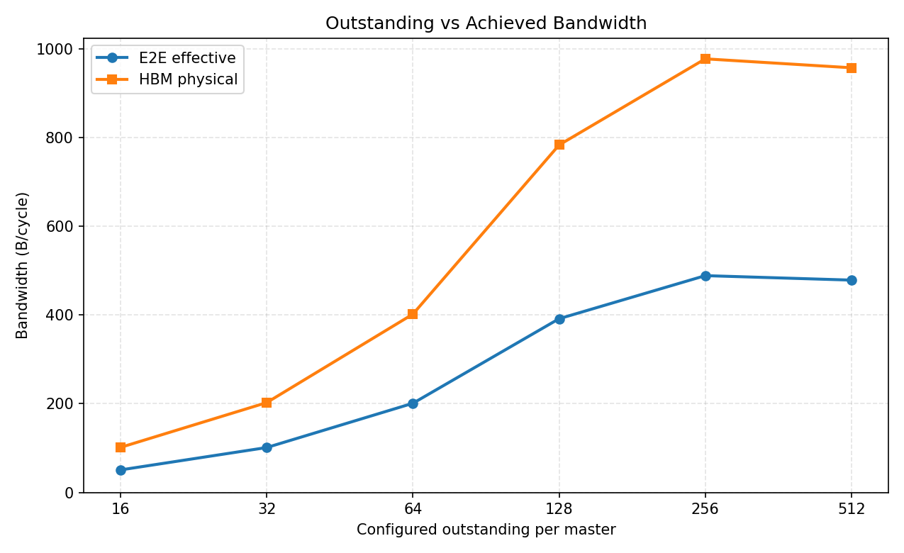
并发度扫描：吞吐与尾延迟的取舍
17
独立缓存行模式，256字节请求，配置命中率0%。并发度为每核上限。
有效带宽与后端读取带宽
饱和区间的关键点
每核并发 | 有效带宽 | P99周期
128 | 391.75 | 920
256 | 488.88 | 1346
512 | 478.80 | 3428
带宽单位：字节/周期
256增至512
吞吐回落约2.1%
P99延迟增至约2.55倍
参数含义：256是吞吐候选点。是否选用，还要结合尾延迟、资源开销和目标负载。
Notes:
【主讲 17】并发度与尾延迟
建议用时：2分钟。
这组结果可以直接说明参数为什么不能越大越好。从128增加到256，并发填充了原先没有充分利用的服务能力，有效带宽从391.75提高到488.88。继续增加到512，吞吐反而回落约2.1%，P99却从1346增加到3428周期，约为原来的2.55倍。因此256可以作为本组吞吐候选点，却不是全局最优配置。如果目标更关注延迟，还需要比较128与256的代价。后端在途峰值达到181是观察结果，不能直接把181写成后端配置容量。
依据与来源：
aicore/code/logs/outstanding_sweep_2026-08-18/outstanding_sweep_summary.csv。P99列为周期。数据源原始值：391.753047/488.875109/478.801826；920/1346/3428。

Slide 18
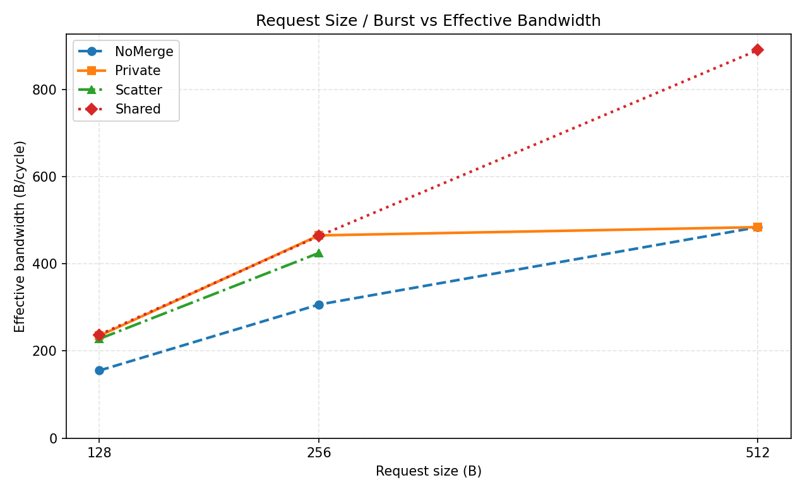
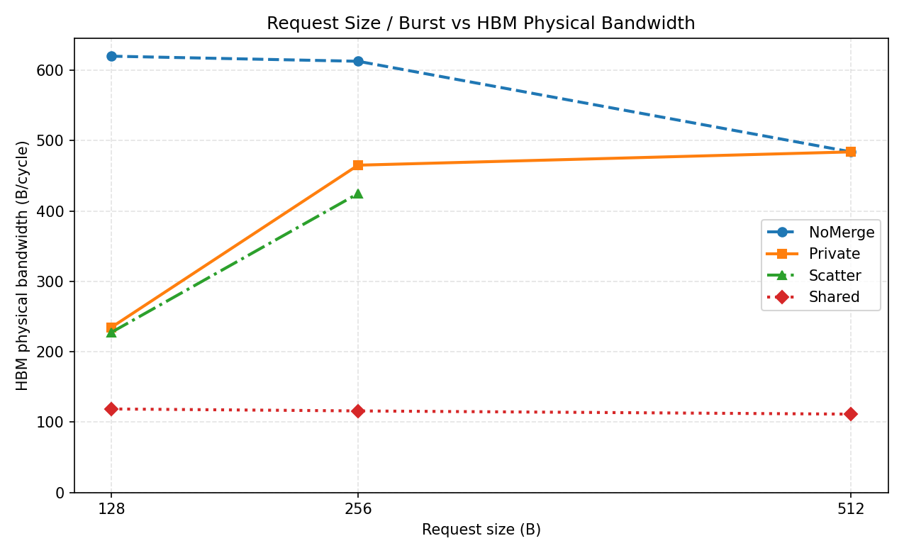
请求粒度：读取放大与共享收益
18
实验条件：L2命中率0%，并发深度128，请求大小为128／256／512字节。
端到端有效带宽
HBM物理带宽
本组连续访问受益于更大请求
整行读取放大逐步收敛
NoMerge随请求增大而提升，512字节时与Private重合。
Shared在512字节时达到890B/周期。
NoMerge的HBM／有效字节比由4倍降至2倍、1倍。
Shared同时维持较低HBM流量和较高有效带宽。
参数含义：结合有效数据范围选择请求大小，稀疏访问还需评估无效搬运与占用时间。
Notes:
【主讲 18】请求大小与数据复用
建议用时：2分钟。
请求大小的影响可以分成两部分。第一部分是读取放大。在缓存行512字节、每次只要128字节而且不能合并时，后端仍读取整行，因此后端字节数是有效字节数的4倍。请求增至256和512字节，这个比例收敛到2倍和1倍。第二部分是共享，Shared在512字节达到较高有效带宽，主要来自多接收端复用。这个结果支持连续数据访问尝试更大粒度，但不能推导出所有访问都应该用大请求。稀疏数据的无效搬运以及大包占用时间，需要另做比较。
依据与来源：
aicore/code/logs/burst_sweep_l2miss_scatter_2026-08-19/burst_sweep_summary.csv

Slide 19
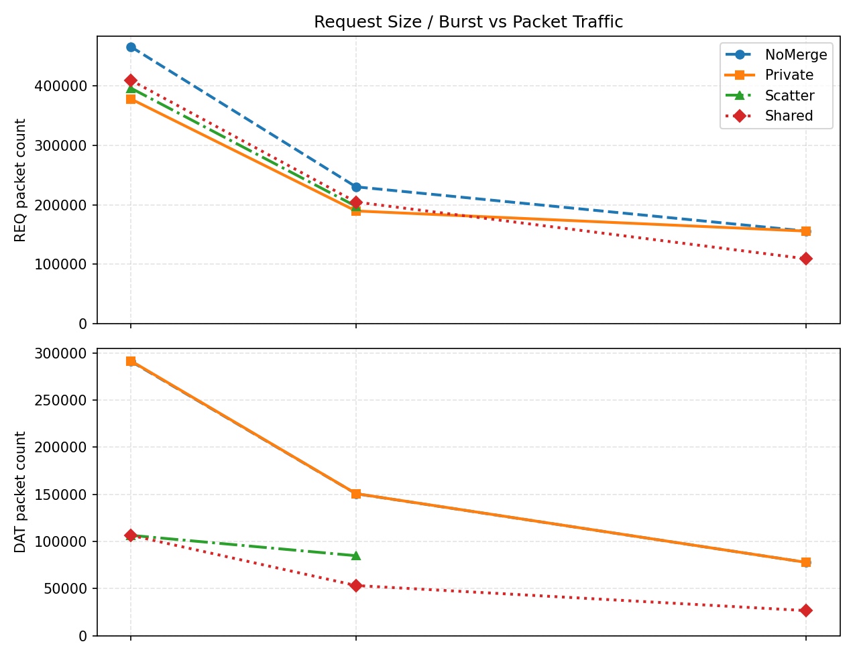
流量分析：传输次数与数据复用
19
配置命中率0%，每核并发128。图中包数为逐链路累计传输次数，包含多跳和绕行。
大请求减少REQ累计传输次数
NoMerge的REQ累计传输次数由46.59万降至15.56万，体现请求粒度与网络路径的共同影响。
分段返回降低DAT累计传输次数
128字节请求下，Scatter为10.65万次，NoMerge为29.11万次。比较口径均为逐链路累计。
多播提高每份数据的有效利用
Shared在512字节请求下：
有效带宽890.04字节/周期，
物理DAT带宽222.51字节/周期。
890.04 ÷ 222.51 = 4.0倍
128
256
512
4倍表示逻辑数据复用，
不表示链路物理带宽增加4倍。
Notes:
【主讲 19】物理流量与共享收益
建议用时：1.5分钟。
这里补充网络内部发生了什么。请求变大之后，在相同测试任务下，需要传输的请求次数减少。Scatter通过共享读取和分段返回，也降低了DAT累计传输次数。但图中次数是逐链路累计，不能直接说事务减少了多少倍。右侧Shared的算例更直观：有效带宽890.04，L2注入的DAT带宽222.51，比值为4。这个4表示一份物理数据平均服务多个逻辑接收者，和把物理链路拓宽4倍是两件不同的事。
依据与来源：
aicore/code/logs/burst_sweep_l2miss_scatter_2026-08-19/burst_sweep_summary.csv

Slide 20
实验结论如何用于参数选择
20
先判断当前主要代价，再选择需要调整的参数与复测指标。
观测现象 | 可以采取的参数动作 | 复测重点
吞吐随并发增长后趋稳 | 将拐点附近作为候选范围 比较128与256等相邻配置 | P99、队列等待、在途占用 以及资源实现代价
后端读取远大于有效数据 | 连续访问评估更大请求 共享访问评估合并与多播 | 读取放大、有效数据比例 大包对其他请求的影响
命中提高但吞吐增益收窄 | 保持命中条件，检查L2输出 与环网、桥接资源限制 | 逐模块阻塞和忙周期 通过单资源变化验证归因
同一参数在不同访问模式下可能对应不同拐点，最终选择取决于目标负载与评价指标。
Notes:
【主讲 20】参数选择的实际意义
建议用时：1.5分钟。
我会把实验结论转成候选范围和下一步检查项，而不是给出一个不带条件的最佳参数。并发度先找吞吐拐点，再结合尾延迟和资源成本选范围。读取放大明显时，优先判断有没有扩大有效请求或共享数据的机会。高命中却没有明显吞吐收益时，则转向返回路径。关键是每一次参数变化都要对应一个可检验的解释，否则扫描越多，越容易积累曲线却没有真正缩小问题范围。
依据与来源：
aicore/code/logs/l2_sweep_entries256_plots/l2_sweep_summary.csv
aicore/code/logs/outstanding_sweep_2026-08-18/outstanding_sweep_summary.csv
aicore/code/logs/burst_sweep_l2miss_scatter_2026-08-19/burst_sweep_summary.csv

Slide 21
一次性能分析的排查顺序
21
以“吞吐不再增长”为例，把现象逐步缩小到可验证的资源假设。
01
先核对工作量
响应数、有效字节和排空状态是否一致，比较窗口是否相同。
02
再区分流量与时间
是物理读取减少了，还是总完成时间变化了？是否发生数据复用？
03
定位等待位置
查看HA、L2、RBRG和链路的阻塞、队列占用及忙周期。
04
用单项变化验证
只改变怀疑的资源，检查吞吐和等待是否按预期改善。
Notes:
【主讲 21】性能排查的实践方法
建议用时：1分钟。
这一页是把前面的经验整理成排查顺序。首先确认比较的是同一份工作，而不是某一次没有排空。然后看流量和时间分别怎样变化，再通过性能监测统计，也就是PMU，找等待集中在哪个边界。最后，只调整怀疑的一个资源，看现象是否随之变化。这样做能把曲线解释变成可证伪的假设，也能避免把相关性直接写成因果结论。

Slide 22
近SoC平台对核侧设计的作用
22
平台后续价值在于把核侧选择放入共享互连与存储约束中评估。
设计议题 | 需要共同明确的边界 | 模型可提供的观察
MTE数据搬运 | 请求粒度、并发窗口 数据共享与返回组织 | 完成时间、无效搬运 共享收益与反压位置
LD/ST访存通路 | 访问顺序、完成语义 同地址依赖及Atomic行为 | 冲突等待、尾延迟 核侧等待与系统拥塞的关系
核与SoC互连协同 | 共享数据由哪一侧保存与复用 容量、带宽与冲突管理责任 | 核侧改动是否转移了系统瓶颈 局部收益能否转化为端到端收益
以L1.5等共享层讨论为例，应先对齐访问语义与责任边界，再比较组织方案。
Notes:
【主讲 22】近SoC平台与协同设计
建议用时：1.5分钟。
主管反馈让我进一步认识到，这个平台的价值不只在总线本身。MTE要选择搬运粒度和并发窗口，LD/ST要处理依赖、完成和冲突，最终都会受到共享互连和存储的约束。对于L1.5一类共享层的讨论，我不在这里预设具体内部方案，而是提出共同需要明确的问题：数据放在哪里，谁负责共享，哪些资源和状态由哪一侧维护。只有这些约定一致，方案之间的性能比较才有意义。本页是平台的后续使用方向。
依据与来源：
用户提供的主管反馈，未使用未经提供的内部L1.5方案或争议细节。

Slide 23
下一步：与SoC ESL建立校准关系
23
当前结果可用于趋势探索。进一步支撑架构决策，需要对齐参考模型与测量边界。
校准阶段 | 对齐内容 | 检查结果
接口与配置 | 拓扑、地址映射、请求粒度 完成语义、时钟和统计边界 | 相同请求是否代表相同工作量
低负载基准 | 单核、单请求、固定跳数 读写及命中/未命中路径 | 基础延迟及序列化是否一致
饱和与竞争 | 逐步增加并发与核数 引入共享和热点地址 | 饱和拐点、排队位置与尾延迟
独立场景复核 | 保留未参与参数调整的负载 对比误差与适用范围 | 校准能否迁移到其他访问模式
建议同时报告绝对误差和相对误差。接受阈值由双方依据用途约定，不在本次预设。
Notes:
【主讲 23】SoC ESL校准计划
建议用时：2分钟。
这部分承接主管提出的校准建议。首先要对齐接口和配置，不然两个模型可能从不同的起点算延迟，或者对完成的定义不同。然后用低负载的简单场景对齐基础路径，再逐步增加并发和竞争，观察拐点与等待位置。调整参数后，还要保留一些没有参与调整的场景进行复核，避免只拟合已有曲线。接受误差需要根据模型用途和参考模型能力共同约定，目前不声称达到某个精度百分比。

Slide 24
后续课题：同地址冲突与原子操作
24
平台建立后，适合围绕一个具体痛点展开可量化的机制研究。
访问类型 | 核心问题 | 研究边界
同地址读 | 重复请求能否合并 共享返回能节省多少资源 | 已有读合并机制 继续量化热点条件下的收益
同地址读写 | 前后依赖如何保护 冲突是否阻塞不相关请求 | 已有写冲突保护 需进一步分析顺序与公平性
原子操作 Atomic | 读、修改、写的不可分割性 返回值、顺序及作用范围 | 需补充语义与验证模型 不能用普通读合并直接替代
拟研究的问题：热点地址造成的串行化，主要发生在哪里，能够安全减少多少竞争？
Notes:
【主讲 24】同地址冲突与Atomic课题
建议用时：1.5分钟。
平台有了以后，课题可以更小。比如只研究同地址冲突。读共享、读写冲突和原子操作应分开讨论。读请求可能共享同一份数据，写操作会引入先后依赖，而原子操作还要求读、修改和写作为一个不可分割过程，并规定返回值与顺序。当前模型的HA读合并和写冲突保护，不等于已经支持完整Atomic。因此后续第一步应补齐具体操作的语义和正确性基准，再做性能实验。

Slide 25
同地址冲突的量化实验设计
25
拟议方案。先建立痛点基线，再比较候选机制，避免同时改变多个条件。
实验维度 | 建议起点 | 需要记录的量
热点程度 | 固定总工作量 改变热点比例与热点地址数量 | 总吞吐、各核完成率 P99与冲突等待时间
访问语义 | 先测同地址读与读写冲突 再引入一种明确定义的原子操作 | 正确性、返回值与顺序 热点与非热点请求的干扰
机制对照 | 基线与候选机制使用相同配置 逐项开启合并、调度或局部化 | 物理流量、队列占用 新增状态和实现成本
目标定义：在语义等价与资源预算约束下，量化冲突开销减少量及端到端收益。
Notes:
【主讲 25】同地址冲突实验方案
建议用时：1.5分钟。
具体实验可以从热点程度开始，保持总请求数和其他配置不变，逐步改变有多少请求落到少量地址上。然后再改变读写或原子操作比例，观察热点请求是否拖慢不相关流量。候选方案和基线必须执行相同语义。评价目标应同时包括吞吐、尾延迟、物理流量以及实现成本。这里不预先写一个没有依据的改善百分比，而是先量化痛点，再根据基线、上界和资源预算设定目标。

Slide 26
竞品对照：公开机制与可验证假设
26
对照首先服务于问题定义和机制选择，不能直接替代同条件性能实验。
NVIDIA：线程束内聚合原子操作
公开的Warp聚合方法，将同一计数器的多次增量汇总后，
由代表线程执行一次原子更新，再分发结果。
可借鉴的问题：在语义允许时，核侧预聚合能否减少进入互连的热点原子请求？
寒武纪：计算簇与共享存储层次
公开BANG C资料描述了计算核、计算簇与簇内共享存储层次。
这些资料可作为数据局部性与共享范围的组织参照。
对照边界：软件/编译优化与硬件机制分开，产品级带宽与片上模型参数分开。
Notes:
【主讲 26】公开机制对照
建议用时：1分钟。
这页只选与课题有关的公开机制。NVIDIA公开过线程束内聚合原子增量的方法，其价值在于减少真正到达共享计数器的更新次数。这是一种软件或编译侧聚合思路，不能据此声称对方存在某种总线硬件实现。寒武纪公开的计算簇和共享存储层次，则为数据局部性提供参照。我们需要把这些资料转成可测试的假设，再回到同条件模型中验证，而不是将不同产品公开带宽直接拿来排高低。
依据与来源：
NVIDIA官方技术博客，CUDA Pro Tip: Optimized Filtering with Warp-Aggregated Atomics（2014，2017更新）：https://developer.nvidia.com/blog/cuda-pro-tip-optimized-filtering-warp-aggregated-atomics/
寒武纪官方BANG C Language Developer Guide，硬件架构第4章：https://forum.cambricon.com/uploadfile/user/file/20201125/1606289569710855.pdf
仅引用机制和层次，无跨平台性能数字对比。原子聚合的适用性必须检查具体操作、返回值、内存顺序及数值语义。

Slide 27
架构改进候选与成立条件
27
以下均为待验证方向。措施可能落在核侧、互连或存储侧，取决于瓶颈证据。
候选位置 | 可能的改进思路 | 成立条件与代价
核侧请求组织 | 同地址预聚合 限制热点请求并发 | 语义允许，收益覆盖聚合等待 不破坏返回值与顺序要求
互连与事务管理 | 热点感知调度 隔离冲突与非冲突请求 | 确认瓶颈位于共享队列 需要评估公平性和额外状态
存储与数据布局 | 改善地址分布 利用局部共享或后端服务资源 | 区分同一地址冲突与不同地址映射冲突 映射调整不能消除同址串行语义
最终交付应包含：适用负载、机制说明、收益与代价，以及相对基线的验证结果。
Notes:
【主讲 27】架构改进候选
建议用时：1.5分钟。
研究最后应该落到能够讨论的措施，而不是只停留在曲线。假如主要问题是进入系统的热点请求太多，可以研究核侧预聚合。假如冲突请求堵住了共享队列，可以研究调度或隔离。如果是不同地址集中映射到同一资源，可以研究地址分布。这里有一个重要区别：不同地址映射冲突可以通过分布改善，但所有请求真正访问同一地址时，哈希交织并不会消除它的串行依赖。每个方案都需要说明适用条件和成本。

Slide 28
实践总结
28
这次工作的主要收获，是建立一套能够继续提出问题和验证假设的基础。
已经形成的基础
多核总线与存储路径模型，配套事务测试、性能统计、
参数扫描及架构接口文档。
可以复用的方法
先明确状态与接口语义，再选择必要的时序近似。
用有效吞吐、物理流量和尾延迟共同解释实验。
后续工作的重点
与SoC ESL对齐并校准。围绕同地址冲突等单点问题，
形成有条件、有对照、有代价分析的架构改进建议。
Notes:
【主讲 28】实践总结
建议用时：1分钟。
回到今天的主题，这次工作一方面建立了总线和存储环境，另一方面也形成了一些可复用的分析习惯。模型的复杂度要跟要回答的问题匹配，事务语义要先说清楚，性能结论要同时看吞吐、流量和延迟。接下来与SoC ESL校准，可以让平台的使用边界更明确。再围绕同地址冲突这样的具体问题深入，才更有机会产出真正影响核或总线存储子系统的架构建议。

Slide 29
交流与讨论
29
当前最值得量化的访存痛点是什么？
同地址热点、原子更新、返回拥塞，还是并发资源不足？
核侧与SoC侧有哪些边界需要先对齐？
请求和完成的含义、共享数据的组织，以及资源管理责任。
哪组基准最适合作为校准起点？
从双方都能复现、路径最清楚的低负载场景开始。
感谢嘉南哥、晨哥、昊哥在实习期间的指导与帮助，也感谢大家参与交流。
Notes:
【主讲 29】交流与讨论
建议用时：10分钟。
分享的主体到这里。也希望听听大家的建议：当前核侧最希望系统模型回答什么问题？哪些接口或统计边界需要和SoC侧优先对齐？如果继续做同地址冲突，什么样的真实负载最有代表性？感谢嘉南哥、晨哥和昊哥在实习期间的指导和帮助。附录保留了桥接路径、目标拓扑和地址生成规则，可以按问题选讲。

Slide 30
附录A：RBRG跨环路径与方向队列
A1
V-Ring端
H-Ring端
四条协议路径
V端
接口
V_TO_H_REQ
REQ
CW Queue
H端
接口
V-Ring向H-Ring传递请求和写数据。
H-Ring向V-Ring返回完成响应和读数据。
CCW Queue
V端
接口
V_TO_H_DAT
WR DAT
CW Queue
H端
接口
CCW Queue
按方向配置资源
各路径分别设置CW和CCW Queue及串行化资源。
目标注入队列可接收，且串行化资源空闲时，才允许换环。
V端
接口
CW Queue
H_TO_V_RSP
RSP
H端
接口
CCW Queue
V端
接口
CW Queue
H_TO_V_DAT
RD DAT
H端
接口
CCW Queue
成功后推进队首
转发成功后才移除来源队首，受阻时保留数据并维持反压。
方向说明：CW为顺时针，CCW为逆时针。队列和串行化资源按协议路径与方向组织。
Notes:
【备用页 30】RBRG方向队列
建议用时：2分钟。
按问题选讲。RBRG表示本设计的环间桥接模块，不自行扩写英文全称。四条路径分别承担垂直到水平的请求与写数据，以及水平到垂直的完成响应与读数据。路径进一步按方向配置队列和串行化资源。目标队列能接收且串行化资源可用时才换环，成功后推进来源队首。

Slide 31
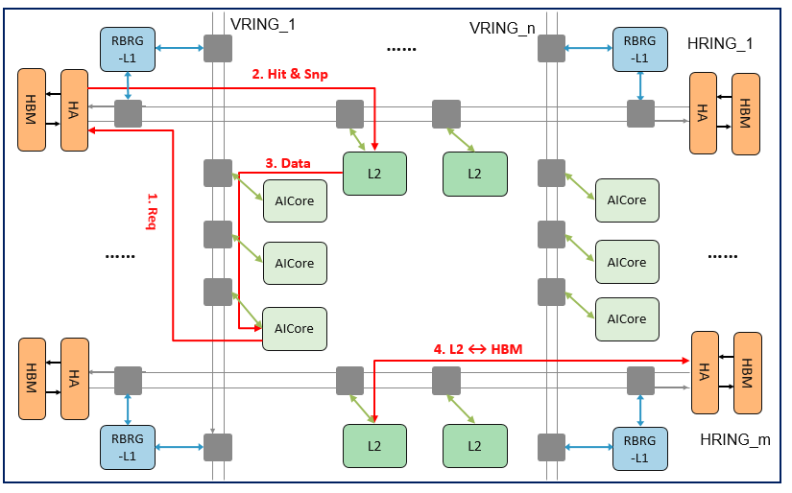
附录B：目标架构与当前模型边界
A2
目标架构
垂直环连接计算核，水平环组织存储访问。
RBRG-L1负责环间连接与路径切换。
图示访问流程
① 请求进入HA／目录。
② Hit & Snp表示目录查询及侦听流程。
③ 命中数据经L2与垂直环返回。
④ 未命中时访问HBM并回填。
当前ESL建模范围
实现H/V互连、读写事务与聚合返回。
L2命中由配置近似，HBM由TmMem抽象。
目录一致性和完整缓存微结构未展开。
图示为多水平环目标方案。当前实验采用多条垂直环接入一条共享水平环，实际拓扑见正文第5页。
Notes:
【备用页 31】目标架构与模型边界
建议用时：2分钟。
本图保留目标架构层次，但不将图中的目录侦听和完整缓存行为表述为本阶段已实现。当前模型使用一条共享水平环，配置命中率和抽象后端。未来扩展更多水平环、目录或缓存微结构，需要根据课题重新定义资源及验证边界。

Slide 32
附录C：四种地址模式的生成规则
A3
缓存行固定为512字节，共8个请求端。B为请求字节数，Q = 512 / B。
分段模式以B = 128字节、Q = 4示意，S0～S3表示四个数据范围。
独立缓存行
NoMerge
a(m,k) = bₘ + 512k
无合并基线
M0：行0
S0
M1：行1
S0
M2：行2
S0
M3：行3
S0
未命中时，128／256／512字节请求
对应4倍／2倍／1倍后端读取量。
独立地址窗口
Private
a(m,k) = bₘ + kB
仅在请求端内部复用
M0窗口
S0、S1…
M1窗口
S0、S1…
M2窗口
S0、S1…
M3窗口
S0、S1…
不同请求端使用独立窗口。
同一端的相邻请求可复用同一缓存行。
同行不同范围
Scatter
偏移 = (m mod Q) × B
一次读取，分段返回
行A
M0@S0、M1@S1
M2@S2、M3@S3
行B
M4@S0、M5@S1
M6@S2、M7@S3
一行数据服务不同扇区的请求。
B为512字节时Q = 1，无分段空间。
同行相同范围
Shared
a(m,k) = b + 512k（所有请求端同址）
相同数据，多播共享
M0、M1…M7
共同访问行A的S0
HA合并同址等待请求，一份物理
DAT数据通过多播服务多个请求端。
公式说明：m为请求端编号，k为请求序号，bₘ为各端独立基址，b为共享基址。
Notes:
【备用页 32】地址模式生成规则
建议用时：2分钟。
本页用于解释实验的地址生成。缓存行512字节，B表示请求字节数。NoMerge每笔访问新缓存行。Private每个请求端拥有独立连续窗口。Scatter按扇区偏移分配同一行的不同范围。Shared让多个请求端访问同一范围。Scatter在B为512字节时没有可拆分的范围，因此现有数据没有512字节Scatter点，不能人为补出一条曲线。
依据与来源：
aicore/code/logs/burst_sweep_l2miss_scatter_2026-08-19/burst_sweep_summary.csv

Slide 33
附录D：关键数据与使用边界
A4
带宽单位为字节/周期，延迟单位为周期。以下为已保存实验中的选定点。
实验与配置 | 观测结果 | 解释边界
并发扫描 NoMerge，256字节，0%命中 | 并发128 / 256 / 512 E2E：391.75 / 488.88 / 478.80 P99：920 / 1346 / 3428 | 本组配置的候选范围 不可直接外推到其他后端
请求粒度扫描 NoMerge，0%命中，并发128 | 请求128 / 256 / 512字节 HBM读取 / 有效字节：4 / 2 / 1 | 整行读取放大的结果 与Shared多播收益分别解释
共享返回 Shared，512字节，并发128 | E2E：890.04 L2注入DAT：222.51 比值：4.0 | 逻辑数据复用 不代表单链路物理带宽增长
Notes:
【备用页 33】关键实验点与来源
建议用时：1分钟。
用于讨论时核对具体数值。命中率、并发度和请求粒度来自三组历史实验，必须保留各自固定条件。这里的物理DAT仅指L2注入边界，REQ和DAT传输次数则按逐链路累计。CSV中的PASS是已保存的运行状态，本次没有重新执行C++仿真，也没有完成SoC ESL校准。
依据与来源：
aicore/code/logs/l2_sweep_entries256_plots/l2_sweep_summary.csv
aicore/code/logs/outstanding_sweep_2026-08-18/outstanding_sweep_summary.csv
aicore/code/logs/burst_sweep_l2miss_scatter_2026-08-19/burst_sweep_summary.csv
统计实现：tests/tm_ring_perf_test.cc、tm_ring_perf.cc、tm_ring_pmu.cc。

